Slide 1



Slide 2



Slide 3


Bài hát có nội dung gì?
Em đã làm gì để bày tỏ lòng biết ơn đối với các thầy cô đã dạy dỗ mình?

Slide 4
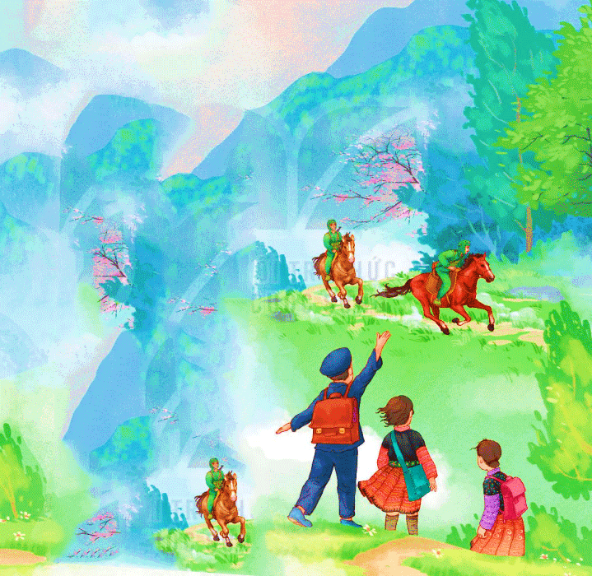


Thứ … ngày … tháng … năm …
Notes:
Ngoài thầy cô, cha mẹ chúng ta cần biết ơn, còn ai chúng ta cần biết ơn nữa? Để giải đáp câu hỏi này cô mời cả lớp cùng bắt đầu tìm hiểu bài đọc hôm nay nhé! GV giới thiệu và ghi tên bài học: Ngựa biên phòng

Slide 5


Đọc đúng và đọc diễn cảm bài thơ Ngựa biên phòng, biết nhấn giọng vào những từ ngữ thể hiện tâm trạng cảm xúc của nhân vật trong bài thơ.
Nhận biết được các sự việc qua lời kể của nhân vật. Hiểu suy nghĩ cảm xúc của nhân vật dựa vào lời nói của nhân vật.
Hiểu điều tác giả muốn nói qua bài thơ: Các chú bộ đội biên phòng đang vất vả ngày đêm canh giữ, bảo vệ biên cương của Tổ quốc. Đồng hành cùng các chú bộ đội biên phòng, cùng chung khó khăn, gian khổ là những chú ngựa biên phòng.
Biết khám phá và trân trọng những đóng góp của các chú ngựa, biết ơn các chú bộ đội biên phòng.

Slide 6



Slide 7
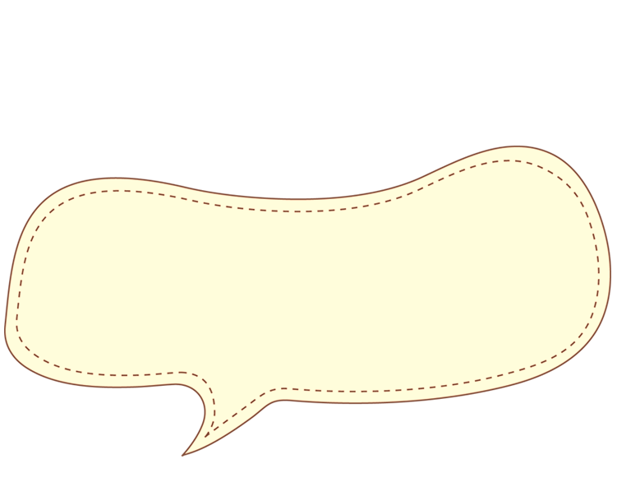







Mắt dõi
Tay dò
Tai nghe

Slide 8


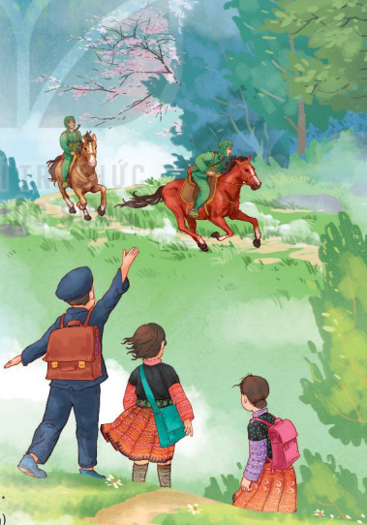
Chú bộ đội biên phòng
Rạp mình trên lưng ngựa
Ngựa phi nhanh như bay
Cả cánh rừng nổi gió.
Xong công việc trở về
Ngựa bước đi thong thả
Chú bộ đội đi bên
Tay vỗ về lưng ngựa.
Ngựa phăm phăm bốn vó
Như băm xuống mặt đường
Mặc sớm rừng mù sương
Mặc đêm đông giá buốt.
Chúng em trong bản nhỏ
Phơi thật nhiều cỏ thơm
Để mùa đông đem tặng
Ngựa biên phòng yêu thương...
(Phan Thị Thanh Nhàn)
Chân ngựa như sắt thép
Luôn săn đuổi quân thù
Vó ngựa như có mắt
Chẳng vấp ngã bao giờ.

Slide 9

CÙNG CHIA ĐOẠN
1
Chú bộ đội biên phòng
Rạp mình trên lưng ngựa
Ngựa phi nhanh như bay
Cả cánh rừng nổi gió.
4
Xong công việc trở về
Ngựa bước đi thong thả
Chú bộ đội đi bên
Tay vỗ về lưng ngựa.
2
Ngựa phăm phăm bốn vó
Như băm xuống mặt đường
Mặc sớm rừng mù sương
Mặc đêm đông giá buốt.
5
Chúng em trong bản nhỏ
Phơi thật nhiều cỏ thơm
Để mùa đông đem tặng
Ngựa biên phòng yêu thương...
(Phan Thị Thanh Nhàn)
3
Chân ngựa như sắt thép
Luôn săn đuổi quân thù
Vó ngựa như có mắt
Chẳng vấp ngã bao giờ.

Slide 10


lưng ngựa
nổi gió
rạp mình
rừng sương mù

Slide 11

Chú bộ đội /biên phòng/
Rạp mình/trên lưng ngựa/
Ngựa phi nhanh/ như bay/
Cả cánh rừng/ nổi gió.//

Slide 12



GIẢI NGHĨA TỪ
Biên phòng
Phòng thủ và bảo vệ vùng biên giới

Slide 13





Yêu Cầu
Phân công đọc theo đoạn.
Tất cả thành viên đều đọc.
Giải nghĩa từ cùng nhau.
Tiêu chí đánh giá

Slide 14


Tiêu chí đánh giá

Slide 15



Slide 16

1. Chú bộ đội biên phòng đang làm nhiệm vụ gì? Theo em, công việc đó vất vả, gian khổ như thế nào?
2. Hình ảnh ngựa biên phòng được miêu tả thế nào? Hình ảnh đó gợi cho em cảm nghĩ gì?
3. Chi tiết nào cho thấy chú bộ đội và các bạn nhỏ vùng biên giới rất yêu quý ngựa biên phòng?
4. Theo em, vì sao ngựa biên phòng được yêu quý như vậy?
5. Bài thơ này có ý nghĩa gì? Chọn câu trả lời dưới đây hoặc nêu ý kiến của em.

Slide 17

Thảo luận nhóm 4 để trả lời câu hỏi

Slide 18



1. Chú bộ đội biên phòng đang làm nhiệm vụ gì? Theo em, công việc đó vất vả, gian khổ như thế nào?
Các chú bộ đội biên phòng đang cưỡi ngựa đi tuần tra để bảo vệ vùng biên giới. Công việc này rất vất vả vì bất kể lúc nào (đêm khuya, sáng sớm) và dù thời tiết xấu thế nào (sớm rừng mù sương, đêm đông giá buốt) các chú vẫn phải làm nhiệm vụ được phân công.

Slide 19


2. Hình ảnh ngựa biên phòng được miêu tả thế nào? Hình ảnh đó gợi cho em cảm nghĩ gì?
Hình ảnh dùng để miêu tả ngựa biên phòng: phi nhanh như bay; phăm phăm bốn vó như băm xuống mặt đường; chân như sắt thép; vó như có mắt chẳng vấp ngã bao giờ.
Những hình ảnh đấy gợi cảm nghĩ ngựa biên phòng rất đẹp, khỏe mạnh, dẻo dai, hùng dũng, oai phong, gan dạ,...

Slide 20


3. Chi tiết nào cho thấy chú bộ đội và các bạn nhỏ vùng biên giới rất yêu quý ngựa biên phòng?
Tình yêu thương ngựa biên phòng của các chú bộ đội: xong việc tuần tra trở về các chú cho ngựa đi thong thả, tay chú vỗ về ngựa đầy yêu thương.

Slide 21
Cùng tìm hiểu bài
4. Chi tiết nào cho thấy chú bộ đội và các bạn nhỏ vùng biên giới rất yêu quý ngựa biên phòng?
Ngựa biên phòng được yêu quý vì nhờ có chúng, các chú bộ đội biên phòng đã hoàn thành tốt công việc phòng thủ và bảo vệ vùng biên giới, giúp chúng ta có cuộc sống bình yên.

Slide 22
5. Bài thơ này có ý nghĩa gì? Chọn câu trả lời dưới đây hoặc nêu ý kiến của em.
A. Ca ngợi tình cảm và việc làm của các bạn nhỏ đối với ngựa biên phòng.
B. Nhắc chúng ta không quên công lao của những chủ ngựa biên phòng.
C. Khuyên chúng ta biết ơn các chiến sĩ biên phòng bảo vệ biên cương của Tổ quốc.

Slide 23

Theo em, nội dung chính của bài là gì?

Slide 24
Bài thơ nói về những chú ngựa biên phòng đã sát cánh cùng các chú bộ đội biên phòng bảo vệ vùng biên cương của tổ quốc.

Slide 25


Slide 26

Đọc diễn cảm ngắt, nghỉ theo nhịp thơ, từng khổ thơ theo cảm xúc của tác giả: Khổ thơ 1,2,3 đọc với giọng khỏe khoắn, khổ thơ 4,5 đọc với giọng vui tươi.

Slide 27


Slide 28





Slide 29

1. Tìm trong bài các câu thơ có sử dụng biện pháp so sánh.
Ngựa phi nhanh như bay
Chân ngựa như sắt thép
Ngựa phăm phăm bốn vó
Vó ngựa như có mắt
Như băm xuống mặt đường
So sánh đặc điểm của sự vật
So sánh đặc điểm của hoạt động

Slide 30
2. Viết 2 – 3 câu về chú ngựa biên phòng, trong đó có sử dụng biện pháp so sánh.
VD: Chú ngựa biên phòng như người bạn tốt của các anh bộ đội. Chúng đã đồng hành cùng các anh trên hành trình đi làm nhiệm vụ.

Slide 32
3. Xác định trạng ngữ của những câu sau và cho biết chúng bổ sung thông tin gì cho mỗi câu.
a) Vì đau răng, em phải uống thuốc.
b) Để tránh nhầm lẫn, các bạn phải ghi tên vào đồ dùng học tập của mình.
c) Chúng ta cần đội mũ bảo hiểm khi ngồi sau xe máy để đảm bảo an toàn giao thông.
d) Để hiểu bài, học sinh cần tập trung nghe thầy cô giảng.
4. Cho các trạng ngữ sau, hãy thêm các cụm chủ ngữ – vị ngữ thích hợp để tạo câu.
a) Vì rất thích đọc truyện Thạch Sanh, …
b) Bởi chăm chỉ tập luyện, .........
c) Nhằm phát động phong trào trồng cây gây rừng,…………………………

Slide 33






